Slide 1

Pemrograman 2

Slide 2

Pertemuan 11
PEMROGRAMAN DASAR WEB

Slide 3
Pemrograman Dasar Servlet
Beberapa hal yang akan dibahas pada pembelajaran Pemrograman Dasar Servlet:
1. Pengenalan Servlet
2. Contoh Aplikasi JSP-Servlet
3. Contoh Aplikasi Servlet
4. Pengaturan Servlet

Slide 4
Servlet
Java Servlet adalah objek java yang memproses interaksi HTTP di sisi server
Java Servlet mendukung terciptanya berbagai konten web dinamis, dapat melakukan hampir semua yang dapat dilakukan dengan HTTP dan Bahasa markup, dari katalog online, aplikasi chatting, situns perdagangan, dan lain-lain
Java Servlet banyak digunakan secara luas sebagai komponen java web, walaupun saat ini biasa digunakan secara tidak langsung

Slide 5
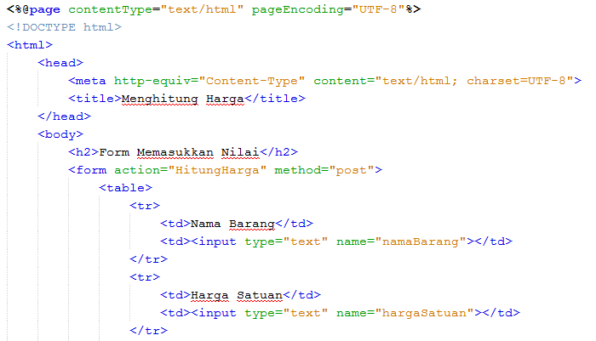
Contoh Aplikasi JSP-Servlet
• Buat projek baru dengan nama HitungHargaServlet
• Tambahkan file JSP dengan nama index
• Ubah source code menjadi seperti di bawah ini
1

Slide 6
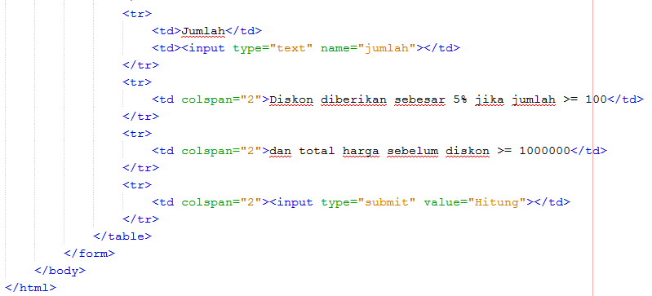

Slide 7
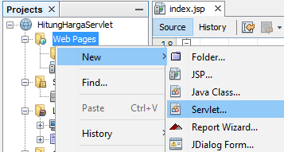
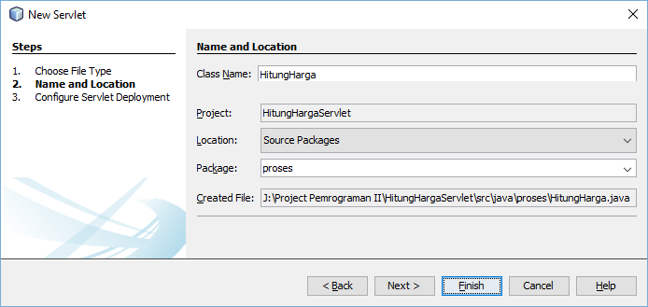
• Ubah nama file menjadi HitungHarga
• Ubah nama package menjadi “proses”
• Akhiri dengan mengklik tombol Finish

Slide 8
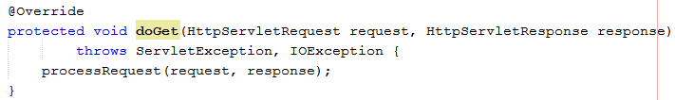
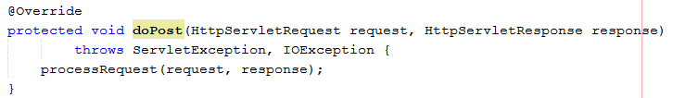
Klik tanda plus (+) di sebelah kiri HttpServlet Methods di bagian bawah source code servlet
Maka akan tampil dua metode, yaitu doGet dan doPost.
doGet diproses ketika metode di tag form diisi get
doPost diproses ketika metode di tag form diisi post
Secara default keduanya memanggil metode processRequest, pada contoh saat ini tidak perlu ada perubahan

Slide 9
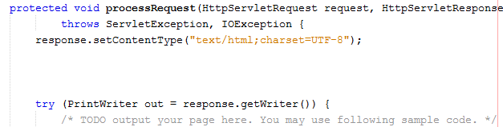
• Cari metode processRequest
• Di bawah pernyataan respone.setContentType tambahkan beberapa baris kosong
• Untuk versi lama pembuatan objek PrintWriter (PrintWriter out = response.getWriter()) ditulis di atas try, tidak perlu diubah/disamakan

Slide 10
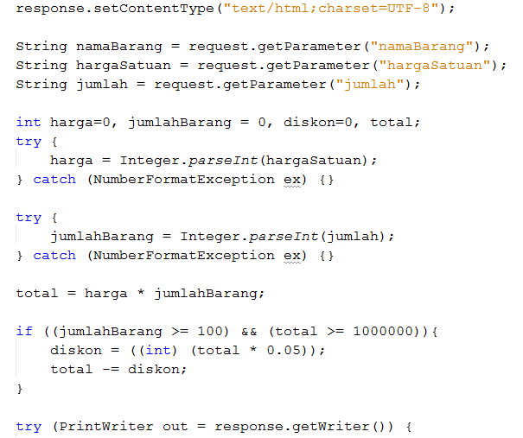
Tambahkan source code untuk membaca parameter dan untuk menghitung total harga

Slide 11
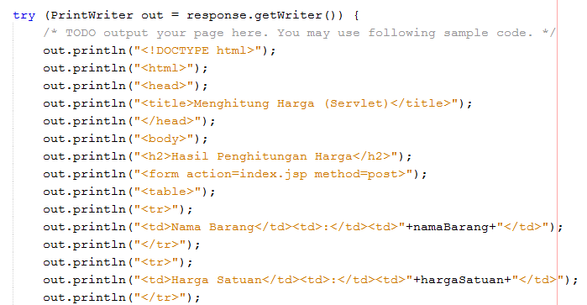
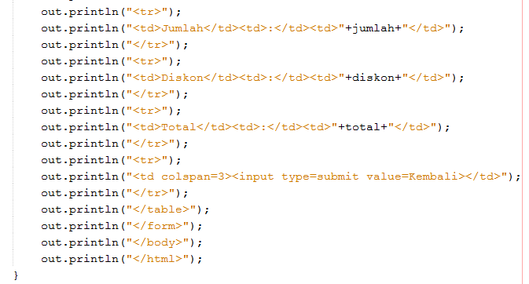
• Ubah source code di dalam try menjadi seperti di bawah ini

Slide 12
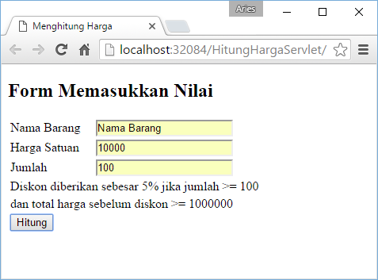
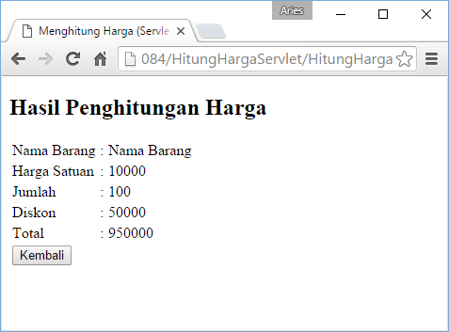
• Running aplikasi (project)

Slide 13
. Contoh Aplikasi Servlet
• Buat peojek baru dengan nama HitungNilaiServlet
• Tambahkan file Servlet, caranya klik kanan pada Web Pages,
pilih New →Servlet …

Slide 14
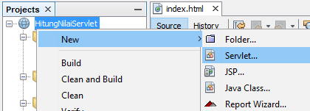
Tambahkan file Servlet, caranya klik kanan pada Web Pages,
pilih New →Servlet …

Slide 15
• Ubah nama file menjadi HitungNilai
• Mengubah Source Code

Slide 16
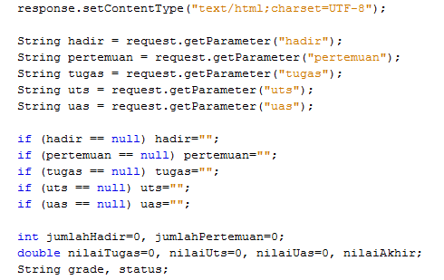
• Di bawah setContentType tambahkan source code untuk membaca
parameter, dan menghitung nilai

Slide 17
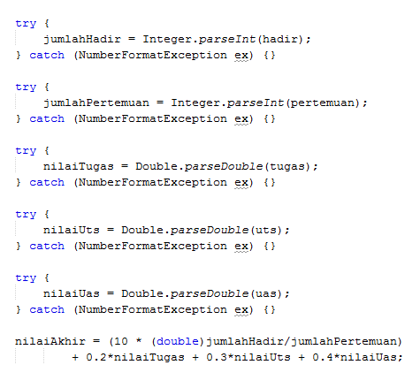

Slide 18
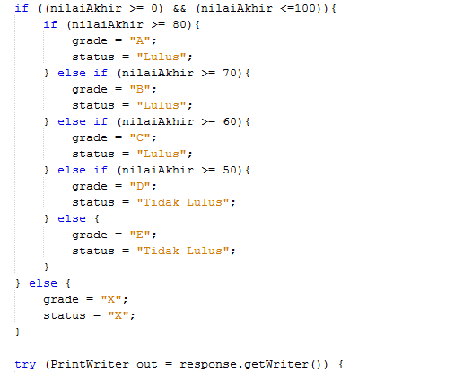

Slide 19
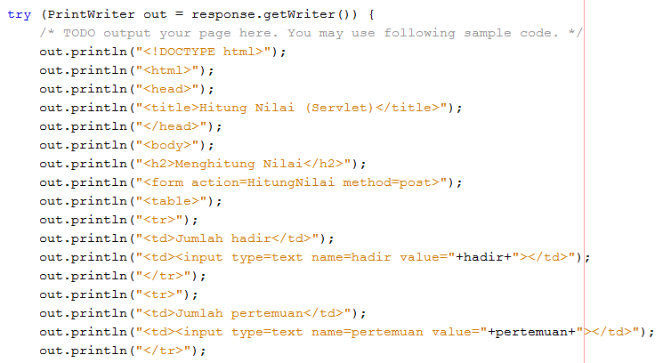
• Ubah source code di dalam try menjadi seperti di bawah ini

Slide 20
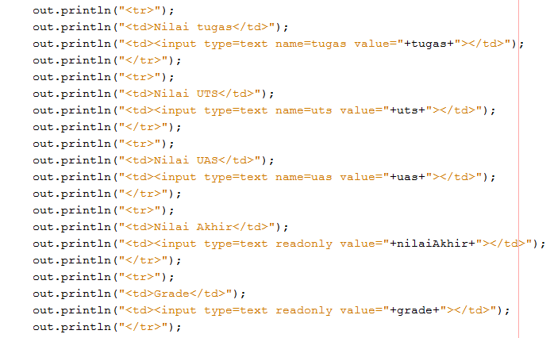

Slide 21
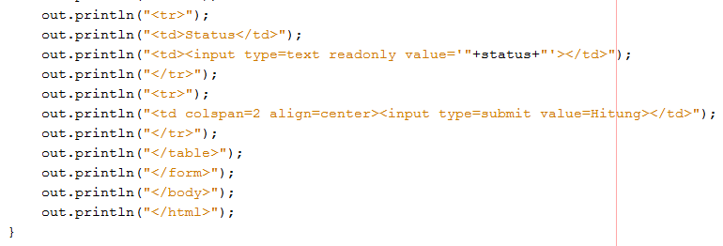

Slide 22
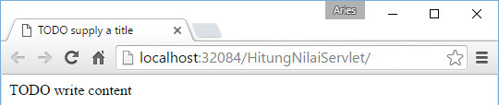
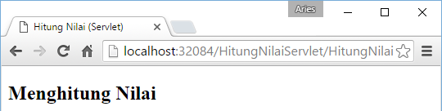
• Ketika dieksekusi akan ditampilkan file index.html
• Untuk mengeksekusi servlet HitungNilai, tambahkan HitungNilai di
belakang alamat pada address bar seperti pada gambar

Slide 23
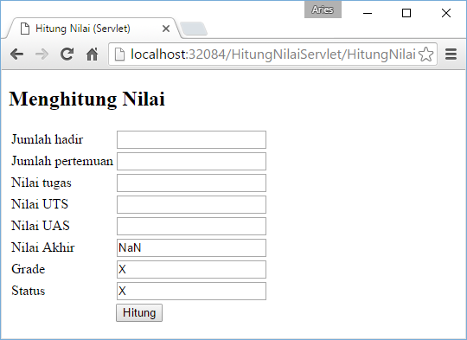
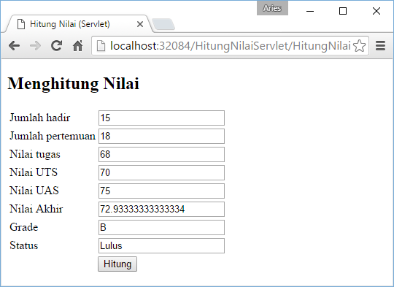

Slide 24
SELESAI

